Slide 1
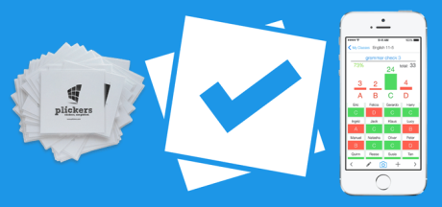
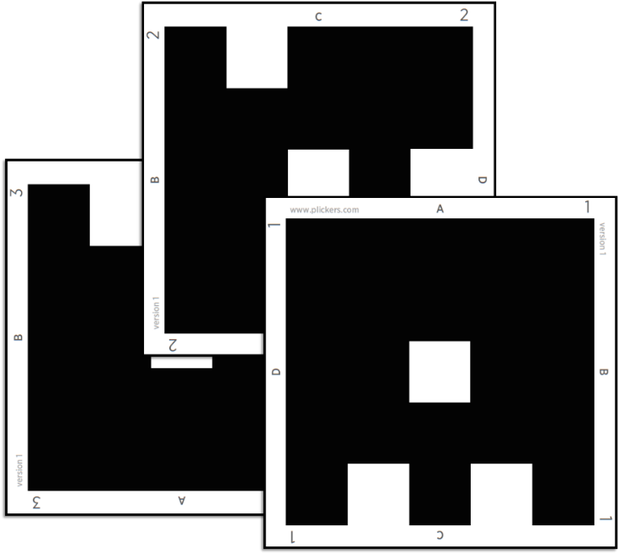
Интернет-сервис Plickers

Slide 2
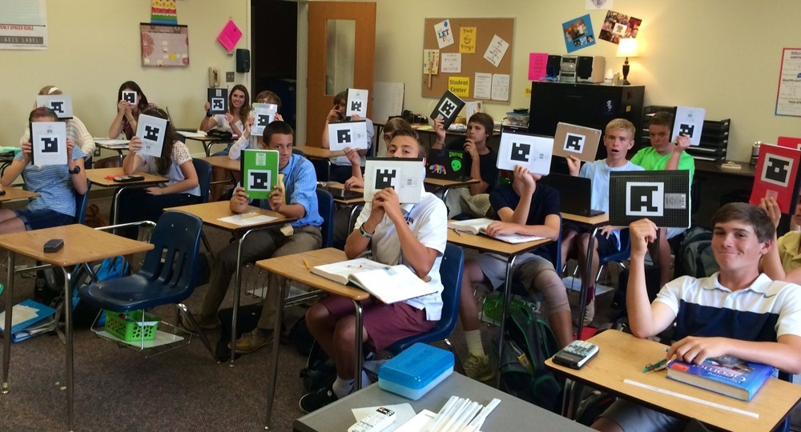
Plickers – это мобильное приложение.
Сервис Plickers позволяет реализовать быструю обратную связь от группы (класса, аудитории родителей, слушателей), мобильные голосования и фронтальные опросы во время учебного занятия по пройденному или текущему материалу и упростить сбор статистики.
Plickers устанавливается и используется преподавателем на планшете или смартфоне, в связке с ноутбуком.
Наличие у обучающихся мобильных телефонов/планшетов не требуется.
Приложение бесплатно

Slide 3
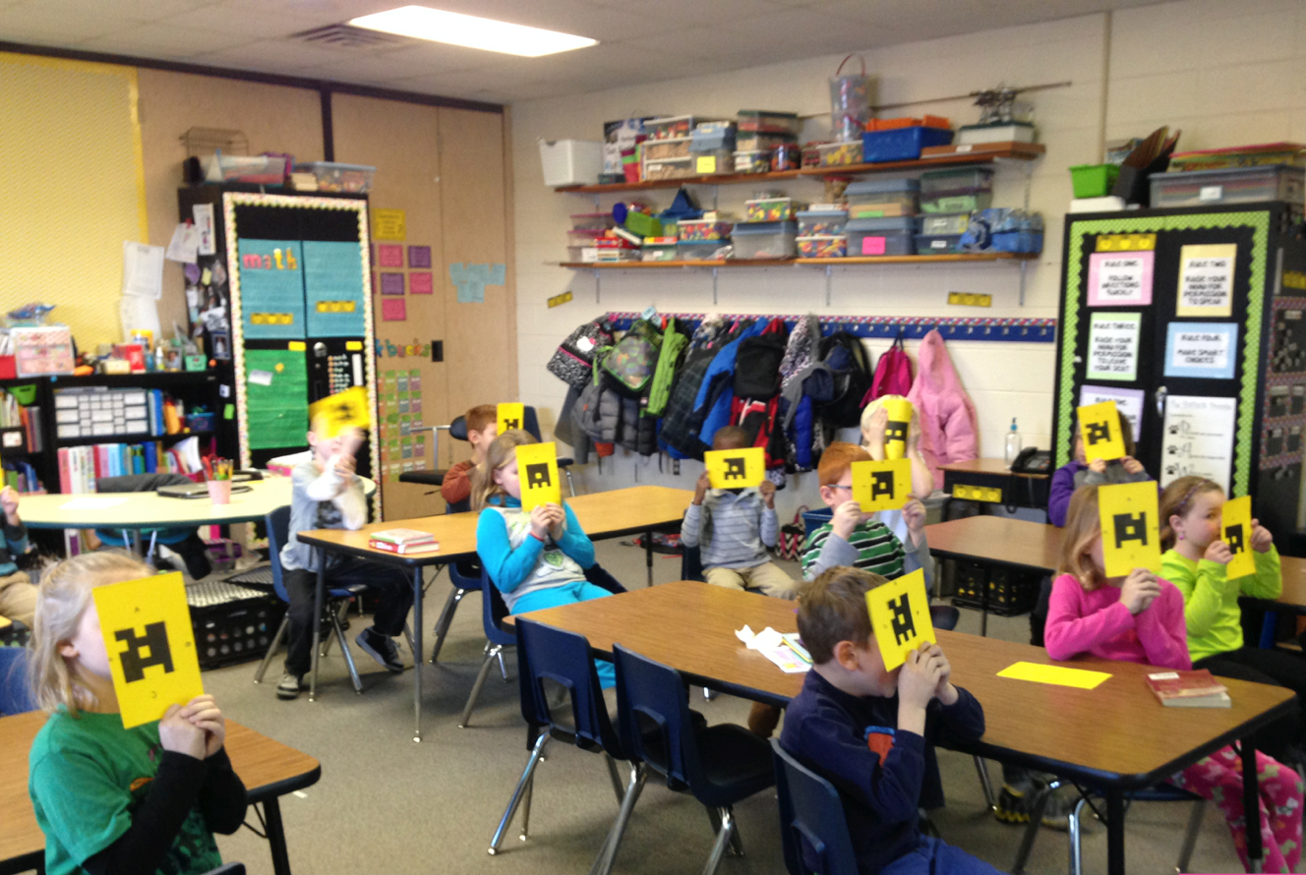
Работает Plickers с применением QR-кодов.
Камерой планшета /телефона педагог сканирует поднятые обучающимися карточки с QR-кодами с по их мнению правильными ответами
Компьютер или ноутбук с открытым сайтом Plickers и проектор позволят учащимся видеть вопрос педагога.
В конце опроса его результат можно вывести на экран, т.к. приложение отображает статистику ответов и выстраивает диаграмму на основе ее анализа.

Slide 4
Шаг 1
1. Зарегистрируйтесь на сайте plickers.com
Что вам понадобится для работы?
Телефон на базе Android или iOS с установленным приложением Plickers
Распечатанные карточки

Slide 5
Шаг 1 (продолжение)
1. Здесь вы скачаете карточки
Что представляет собой карточка?
У каждого ученика своя карточка с QR-кодами.
Она имеет четыре стороны: А, B, C, D.
Стандартный набор карточек - 40 в наборе.
На листе А4 две карточки, разрезаете и раздаете.
Можно наклеить на картон, можно ламинировать.

Slide 6
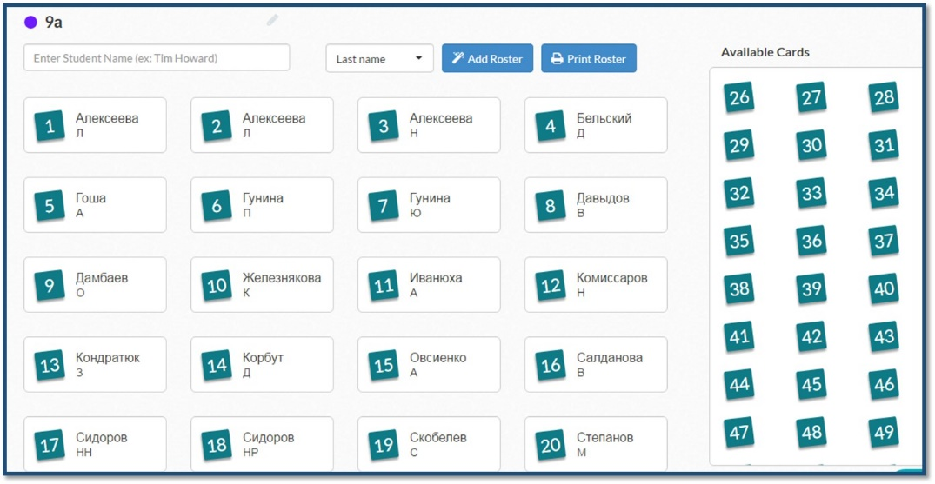
Шаг 2 – Формируем классы
1. Заходите на сайт на свою страницу, нажимаете “Class”.
2. Заполняете список группы в столбик, номер карточки присваивается автоматически, выбираете цвет.
3. Формируете нужное количество классов, возможно, родителей.
Здесь мы видим номера учеников

Slide 7
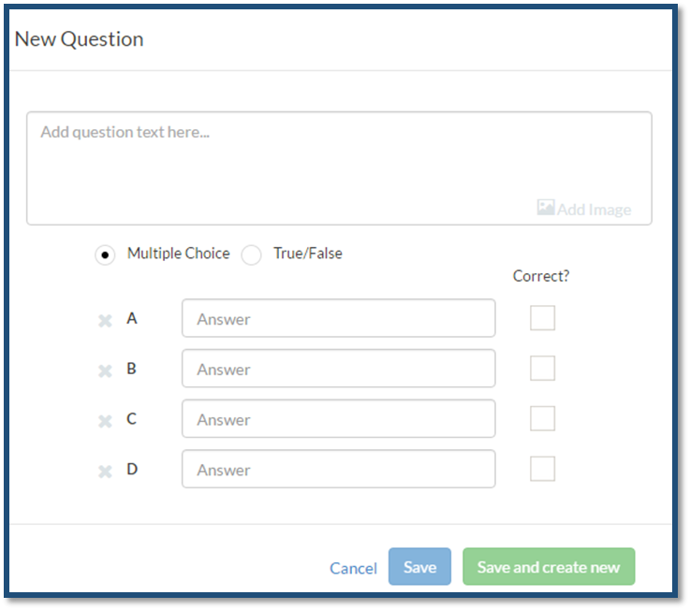
Шаг 3 – Формируем задание
1
2
1. Заходите на сайт на свою страницу, нажимаете “Library» (библиотека).
2. Формируем вопросы
3. В первое окошко вписываем вопрос, во втором поле размещаем варианты ответа.
3
Жмем сюда
Здесь помещаете вопрос
4 варианта ответа
2 варианта ответа (или «да/нет»)
Здесь
4 варианта
ответа

Slide 8
Шаг 3 – Формируем задание
Кроме текста можно размещать иллюстрации.
Жмём галочку на правильный ответ и сохраняем

Slide 9
Теперь назначаем группу / класс
Дальше ставим вопросы в очередь определенной группе.
Эту процедуру повторяем с каждым заданием.
Затем, с приложения в телефоне выбираем группу, видим все загруженные вопросы.

Slide 10
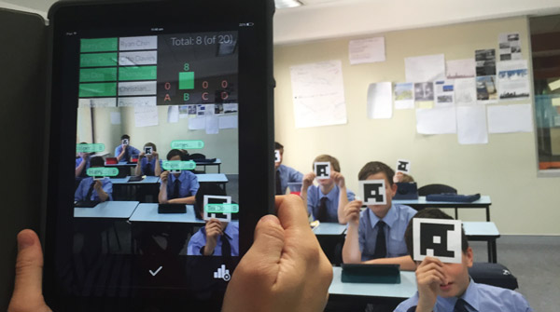
Шаг 4_Как учитель проводит опрос опрос?
Показываем вопросы (можете через презентацию).
Ученик должен поднять вверх карточку той стороной, которую он считает верной при ответе.
Учитель, открыв приложение и задание данному классу, сканирует QR-коды со своего телефона (или планшета), наводя на карточку учеников.
Как только учитель «поймает» все ответы, он нажимает внизу экрана на галочку и видит все результаты.

Slide 11
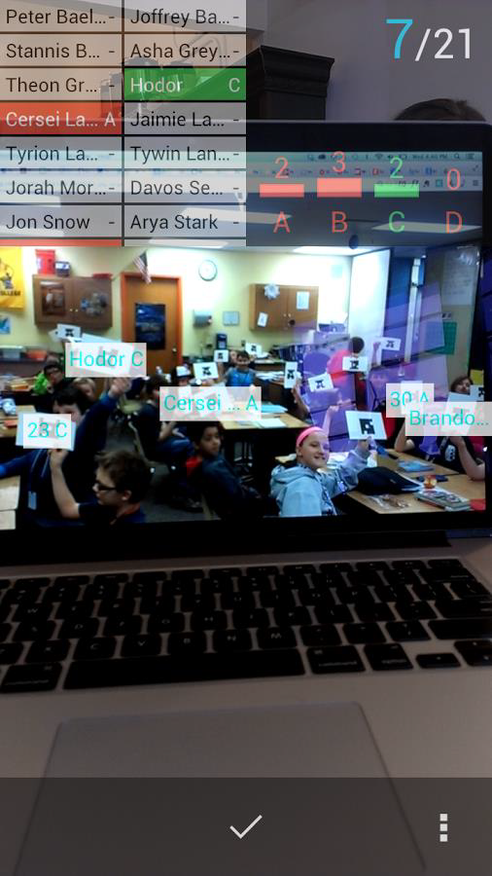
Шаг 4_Как учитель проводит опрос? (продолжение)
Результаты отображают фамилии учеников следующим образом:
Красный цвет – ошибка
Зеленый цвет – верно
Серый (седой) – некорректно поднял карточку
Серый насыщенный –ученик отсутствует
Тут же дана общая картина в количестве верных и неверных ответов.

Slide 12
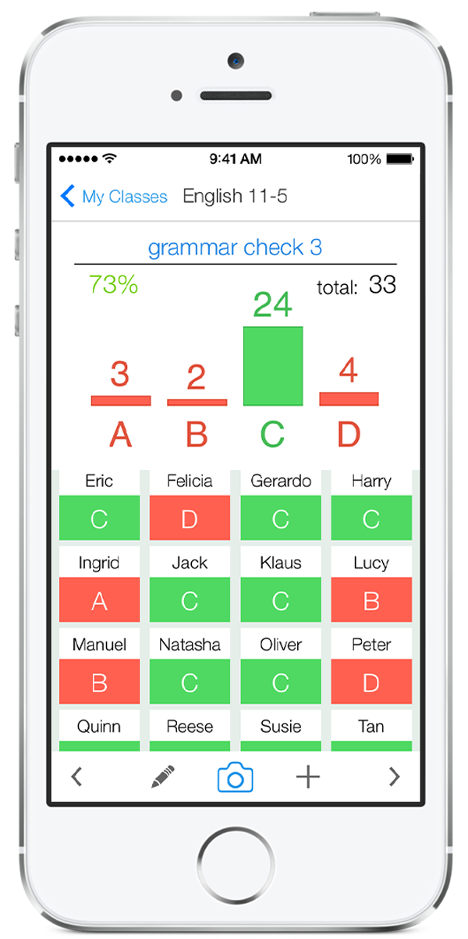
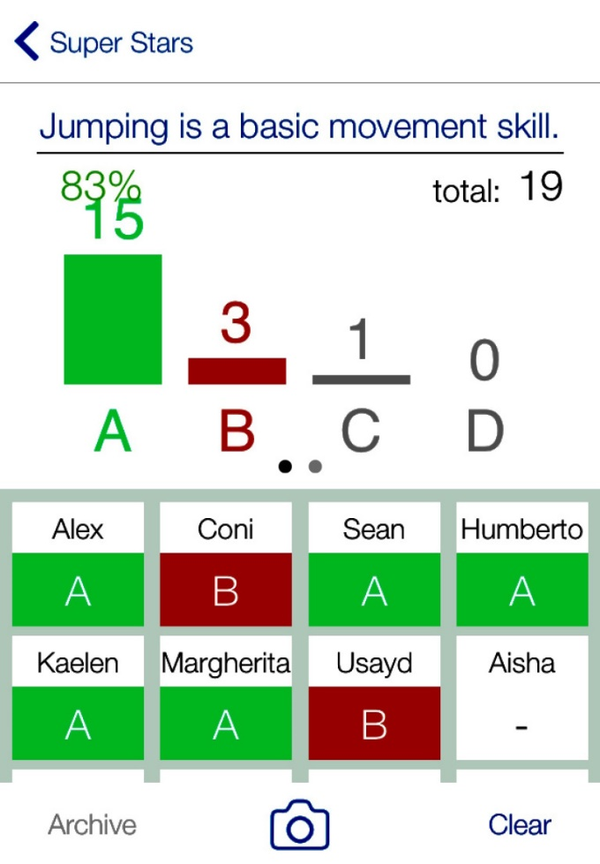
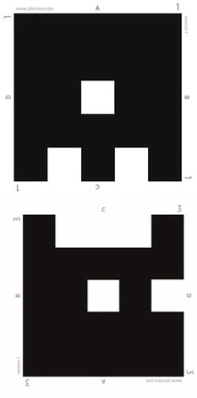
Этот результат вы увидите на телефоне/планшете

Slide 13
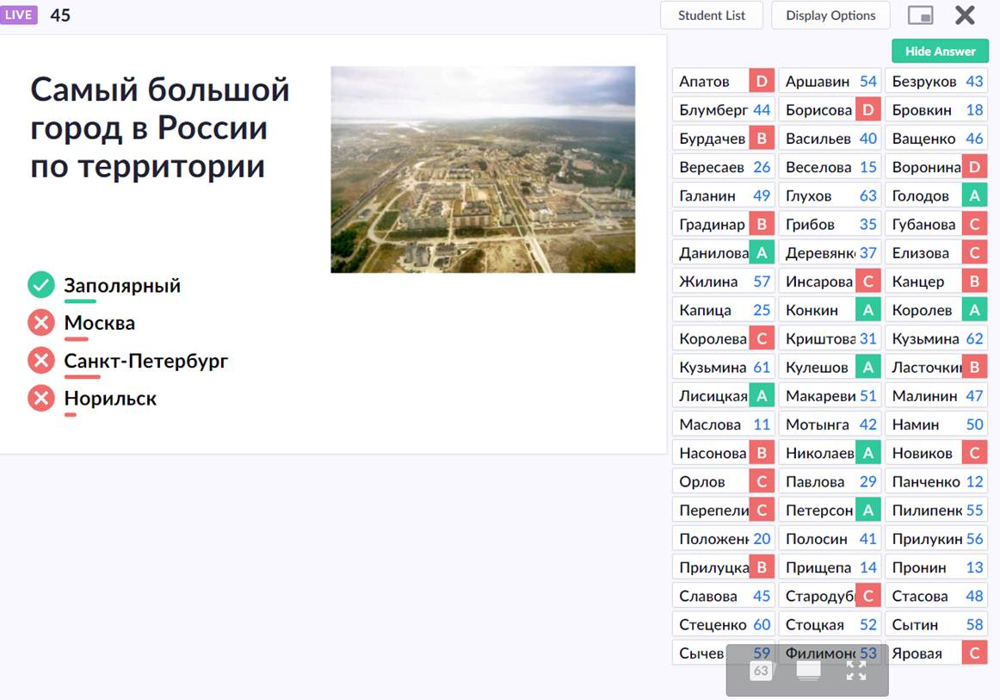
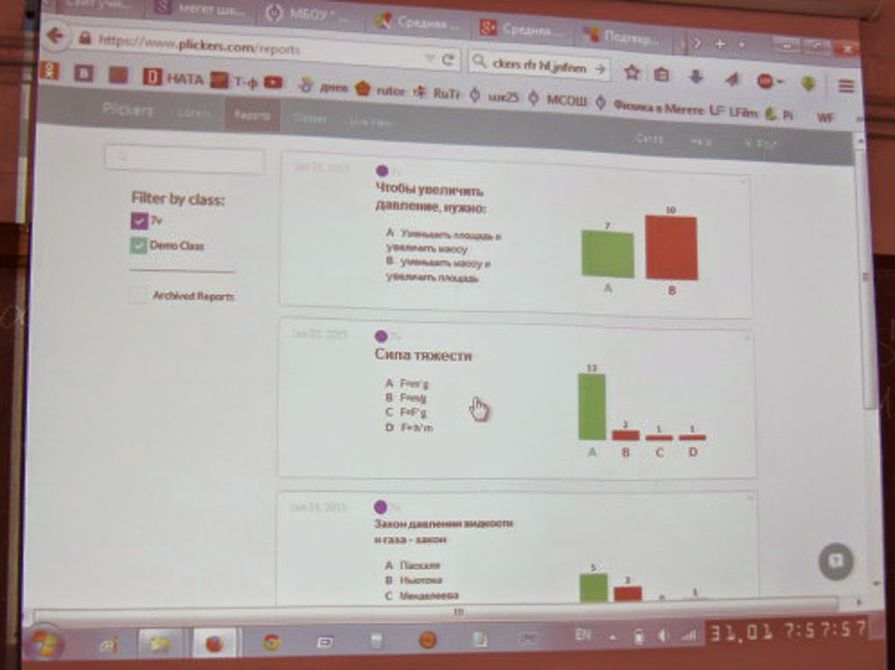

Slide 14
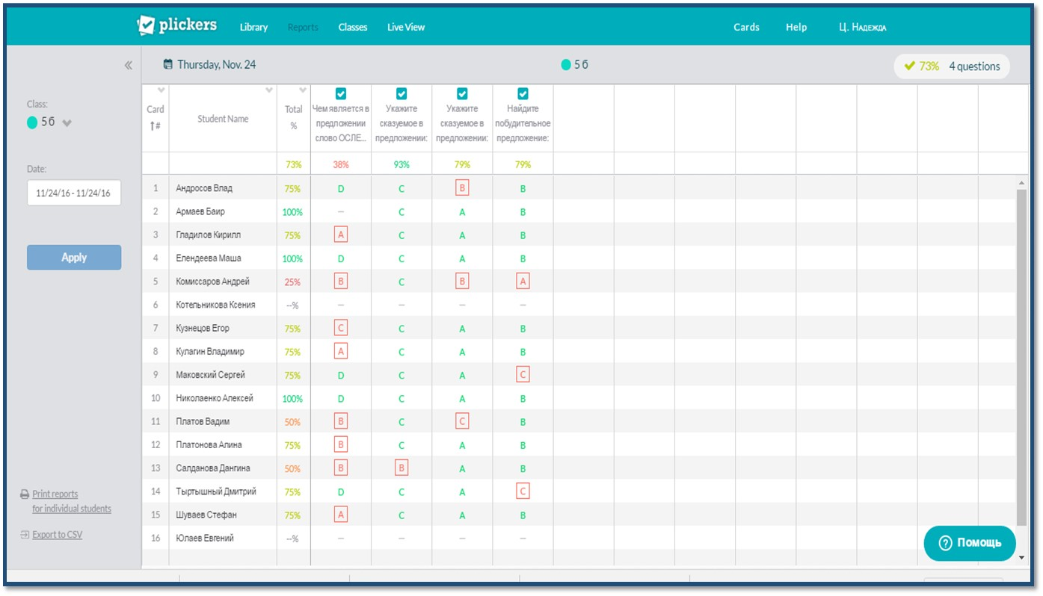
На сайте вы увидите результат

Slide 15
Спасибо за внимание!

